Slide 1
非参数检验
符号检验
Wilcoxon符号秩检验
WMW秩和检验
Kruskal-Wallis检验

Slide 2
什么是非参数检验？
和数据本身的总体分布无关的检验称为非参数检验。
  不假定总体的具体背景分布形式；
  多根据数据观测值的相对大小建立检验统计量，然后找到在零假设下这些统计量的分布，看这些统计量的数据实现是否在零假设下属于小概率事件。

Slide 3
非参数检验有什么优越性？
在总体分布未知时，如果还假定总体有诸如正态分布那样的已知分布，在进行统计推断就可能产生错误甚至灾难。
非参数检验总是比传统检验安全（更不容易拒绝原假设）。
但是在总体分布形式已知时，非参数检验不如传统方法效率高。

Slide 4
非参数检验的应用场合
如果需要对定性数据做假设检验，则需要使用非参数方法
如果需要对中位数做检验，则需要使用非参数的方法。
如果需要对统计分布做检验，例如检验数据是否来自正态总体，检验两个总体的统计分布是否相同等，则需要用非参数方法。
当参数检验需要的假设不成立时， 需要采用非参数检验方法。特别的，非正态总体、小样本的情况下，传统的t检验是不能使用的。

Slide 5
符号检验
符号检验（Sign Test）：是最简单的非参数检验方法之一，通过符号“＋”和“－”的个数来做统计推断，所以称为符号检验。
一个例子：联合国人员在世界上66个大城市的生活花费指数（以纽约市1996年12月为100）按由小至大的次序排列如下。

Slide 6
66 | 75 | 78 | 80 | 81 | 81 | 82 | 83 | 83 | 83 | 83
84 | 85 | 85 | 86 | 86 | 86 | 86 | 87 | 87 | 88 | 88
88 | 88 | 88 | 89 | 89 | 89 | 89 | 90 | 90 | 91 | 91
91 | 91 | 92 | 93 | 93 | 96 | 96 | 96 | 97 | 99 | 100
101 | 102 | 103 | 103 | 104 | 104 | 104 | 105 | 106 | 109 | 109
110 | 110 | 110 | 111 | 113 | 115 | 116 | 117 | 118 | 155 | 192

Slide 7
对均值的t检验
问题：假定这是从世界许多大城市中随机抽样而得到的样本。 北京的指数为99，能否认为北京市在总体平均水平之上？
分析：由于是大样本，所以不论总体是否正态，都可以根据单个样本的t检验进行分析，检验总体的均值是否小于99。如果能够认为总体的均值小于99，则可以知道北京市在总体水平之上。

Slide 8
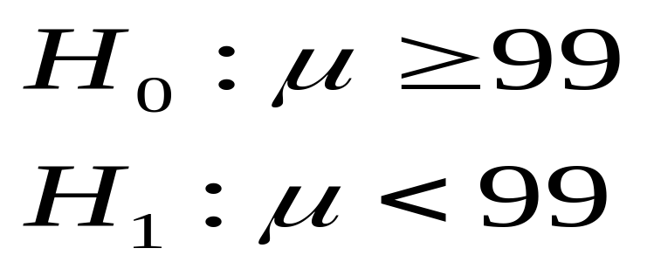
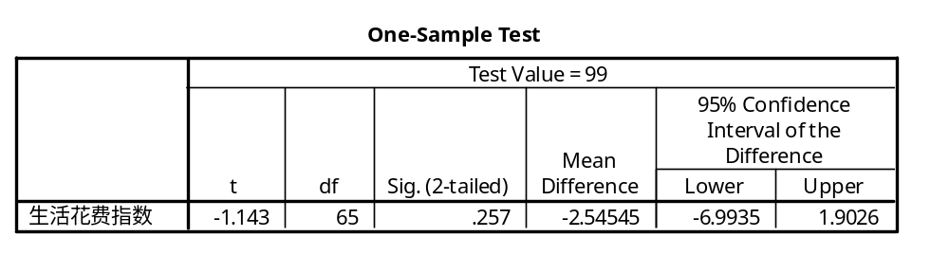
SPSS对均值的t检验结果
左侧检验时p值等于0.257/2=0.1285，因此在5%的显著性水平下不能拒绝总体均值大于等于99的原假设。从而，没有证据表明北京市在总体平均水平之上。

Slide 9
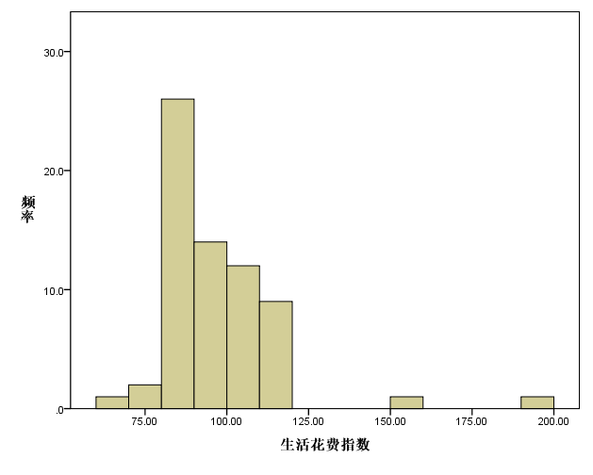
然而……
此组数据的直方图如下，可以判断总体数据很可能为右偏分布。
这时中位数比均值更有代表性。
下面我们来检验
能否认为总体的
中位数小于99。

Slide 10
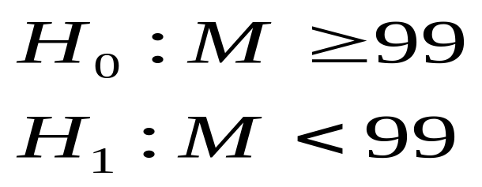
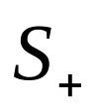
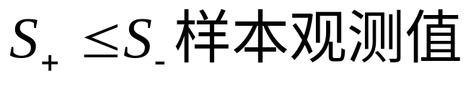
符号检验的基本原理（左侧检验）
用M表示总体中位数。 表示大于中位数的数据个数。在这个例子中，需要检验M是否小于99。
在样本的数据中，如果原假设成立，则大于99的数据个数 应该比较大。
因此，如果从总体中得到 的样本的概率非常小，则可以拒绝原假设。

Slide 11
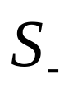
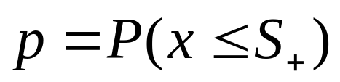
检验统计量
如果M的确是总体的中位数，则每个样本点都以0.5的概率小于（或大于）M。这显然是一系列Bernoulli试验。大于M的样本点的个数 与小于M的个数 都服从二项分布 B（n,0.5），二者都可用作检验统计量。
因此，假设x服从二项分布 B（66，0.5）在这个例子中只需要计算
如果p值小于α，则拒绝原假设。

Slide 12
根据二项分布的计算结果
在这个例子中大于99的数据个数为23。
在Excel单元格中输入“=BINOMDIST(23,66,0.5,1)”，可知这一概率（p值）为0.00932863
由于p值小于α，则拒绝原假设。
结论：总体的中位数要小于99。
在这种情况下，可以认为北京的生活指数（99）高于世界大城市的中位数

Slide 13
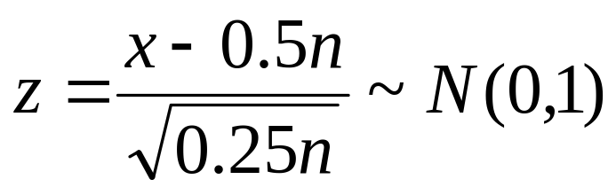
根据正态分布的计算结果
当样本量比较大（n>20）时，可以使用正态分布近似计算p值。
二项分布 B（n,0.5）的期望为0.5n，方差为npq=0.25n。
在这里z=-2.4618， P（z≤-2.4618）=0.0069
因此在左侧检验中拒绝原假设。
由于二项分布为离散的，正态分布是连续的，因此二者计算结果有差异。软件中通过使用“连续性修正”的方法可以缩小这种差异，得到更接近的结果。

Slide 14
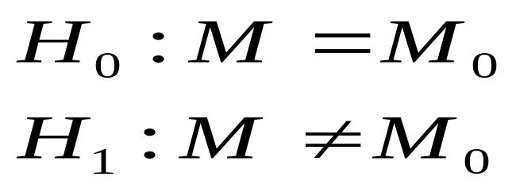
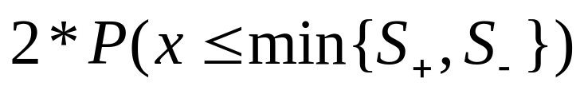
双侧检验时的p值
当零假设为真时， 不应该太大或太小。如果 太大或太小，则可以拒绝原假设。
p值等于
根据给定的显著性水平得出检验结论。

Slide 15
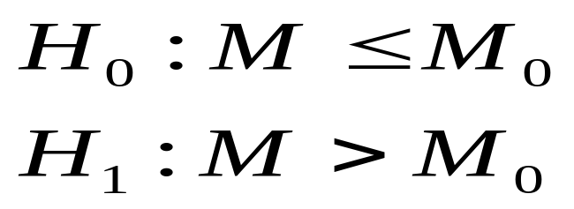
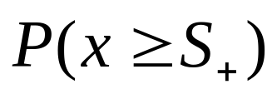
右侧检验时的p值
当零假设为真时， 不应该太大。如果 太大，则可以拒绝原假设。
假设x服从二项分布 B（n,0.5），则p值等于
根据给定的显著性水平得出检验结论。

Slide 16
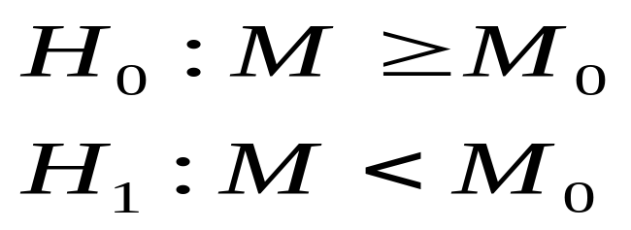
符号检验在SPSS中的实现
检验世界花费指数的中位数是否小于99，因此提出假设如下：
在SPSS17.0中，使用选项Analyze-Nonparametric Tests- Binomial，再把变量“生活花费指数”选入Test Variable List。然后在下面Define Dichotomy的Cut Point输入“99”，在下面Test Proportion输入“0.50”，得到如下对话框。

Slide 17
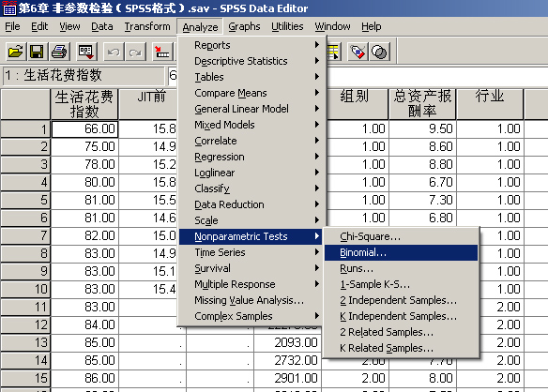
SPSS实现

Slide 18
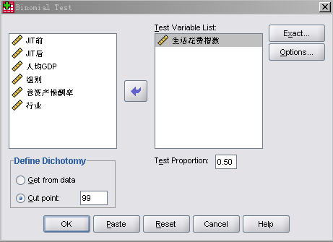
SPSS实现

Slide 19
SPSS结果
二项检验
 |  | 类别 | N | 观察 比例 | 检验 比例 | 渐近显著性(双侧)
生活花费指数 | 组 1 | <=99 | 43 | .65 | .50 | .019a
 | 组 2 | >99 | 23 | .35
 | 合计 |  | 66 | 1.00
a. 基于 Z 近似值。

Slide 20
SPSS结果含义
在二项检验的结果中，小于等于99的观测值个数有43个，大于99的有23个，共66个；所观察的比例分别是0.65和0.35，检验的比例为0.5。
双侧检验的p值为0.019。
对于这里的左侧检验，检验的p值为0.019 /2=0.0095，小于显著性水平0.05，因此，拒绝零假设。

Slide 21
成对数据比较的符号检验
成对数据可以采用t检验的方法，但需要有正态性的或者大样本的假设条件。
如果对数据的正态性没有把握，则可以采用非参数的方法，例如符号检验。

Slide 22
成对数据符号检验的原理
双侧检验的原假设为：成对数据差值总体分布的中位数为0。
若两个总体的中位数相同，则样本中正差值与负差值的个数应接近各占一半。
也可以做单侧检验。

Slide 23
从实行适时管理（JIT）的企业中，随机抽取10家进行效益分析，它们在实施JIT前后三年的平均资产报酬率。问在5％的显著性水平下，企业在实施JIT前后的资产报酬率是否有显著差异？
实施JIT前 | 15.8 | 14.9 | 15.2 | 15.8 | 15.5 | 14.6 | 15 | 14.9 | 15.1 | 15.4
实施JIT后 | 14.6 | 15.5 | 15.5 | 14.7 | 15.2 | 14.8 | 14.8 | 14.6 | 15.3 | 15.5

Slide 24
t检验的结果
成对t样本检验
 |  | t | df | Sig. (双侧)
对 1 | JIT前 - JIT后 | .913 | 9 | .385
结论：没有显著变化。

Slide 25
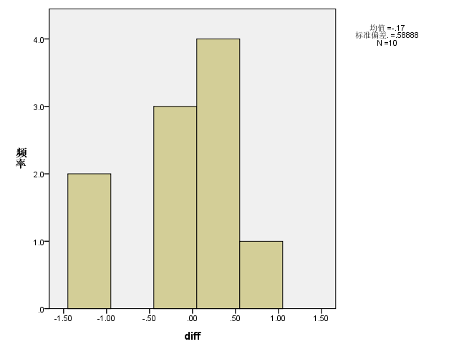
数据分布正态性的分析
下图是差值序列的直方图，没有证据表明不是来自正态总体。
由于数据个数不多，所以很难对总体的分布作出有把握的判断。可以用符号检验再进行一次检验。

Slide 26
非参数方法的SPSS实现
在SPSS17.0中，直接使用选项Analyze-Nonparametric Tests-2 Related Samples，再把变量“实施JIT前”和“实施JIT后”分别选入Test Pairs的Pair 1的Variable1和Variable2中。然后，在选项Test Type中选择Sign，得到如下图的对话框。

Slide 27
SPSS实现

Slide 28
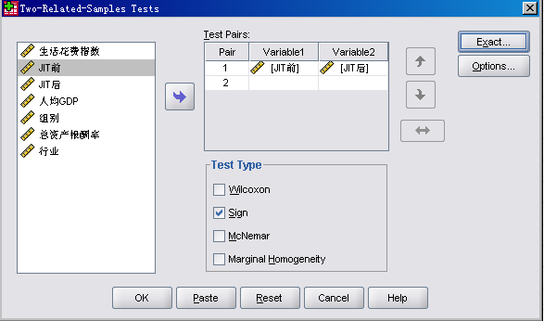
SPSS实现

Slide 29
SPSS结果
频数
 |  | N
JIT后 - JIT前 | 差值为负ª | 5
 | 差值为正^{b} | 5
 | 结^{c} | 0
 | 合计 | 10
a. JIT后 < JIT前
b. JIT后 > JIT前
c. JIT后 = JIT前 注：数据中有相同的数值，称为结（tie)。

Slide 30
SPSS结果与分析
从上述结果看出，如果给定显著性水平为5%，由于检验统计量的p值=1.000大于显著性水平，因此不能拒绝原假设，即没有证据表明企业在实施JIT前后的资产报酬率的分布有显著差异。
检验统计量^{b}
 | JIT后-JIT前
精确显著性（双侧） | 1.000ª
a. 已使用的二项分布。
b. 符号检验

Slide 31
Wilcoxon符号秩检验
在配对数据检验中，符号检验只用到它们差值的符号，而对差值数值的大小未能考虑，因而失去了样本所提供的部分信息。
为改进信息的利用效率，Wilcoxon提出了符号秩检验法。
Wilcoxon符号秩检验不仅利用了观察值与零假设的中心位置之差的符号，而且还利用了这些差的绝对值的大小，使检验结果更加精确。

Slide 32
秩（rank）
非参数检验中秩是最常使用的概念。什么是一个数据的秩呢？一般来说，秩就是该数据按照升序排列之后，每个观测值的位置。
下面一行R_{i}就是上面一行数据X_{i}的秩。
X_{i}
15
9
18
3
17
8
5
13
7
19
R_{i}
7
5
9
1
8
4
2
6
3
10

Slide 33
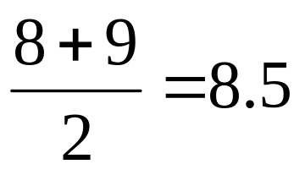
秩（rank）的计算
数据中有相同的数值，称为结。结中数字的秩为它们按升幂排列后位置的平均值
X_{i}
15
9
17
3
17
8
5
13
7
19
R_{i}
7
5
8.5
1
8.5
4
2
6
3
10

Slide 34
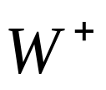
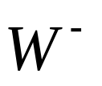
检验步骤
计算样本中成对数据的差值。
计算差值绝对值的秩。
分别计算出差值序列中正数的秩和 以及负数的秩和 。
如果两个秩和比较接近，则说明之前和之后没有显著差异。

Slide 35
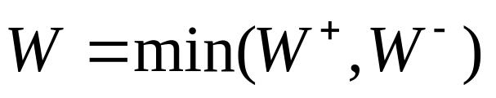
检验统计量
双侧检验：
检验的原假设：成对数据差值总体的分布是关于0值对称的。
也可以进行单侧检验。

Slide 36
检验的临界值和p值
当样本量较小时，可以通过查Wilcoxon符号秩检验的临界值表得出结论。
有的书中有W统计量的分布表，可以查出零假设下的p值。

Slide 37
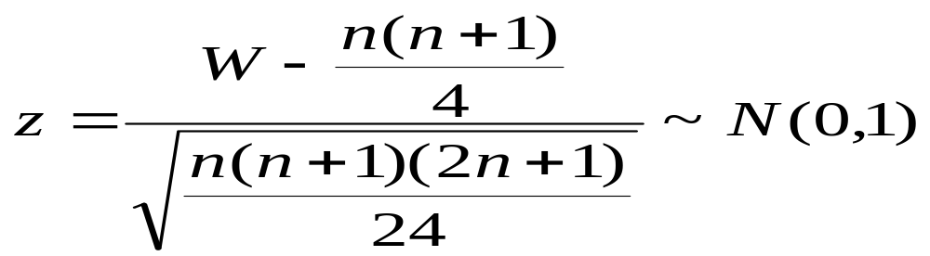
检验的临界值和p值
当n很大无法查表时，还可利用正态近似检验统计量的p值。

Slide 38
Wilcoxon符号秩检验的实现
对于例6.2的问题，在SPSS17.0中，直接使用选项Analyze-Nonparametric Tests-2 Related Samples，再把变量“JIT前”和“JIT后”分别选入Test Pairs的Pair 1的Variable1和Variable2中。然后，在选项Test Type选择Wilcoxon，得到如下图的对话框。

Slide 39
SPSS实现_ Wilcoxon符号秩

Slide 40
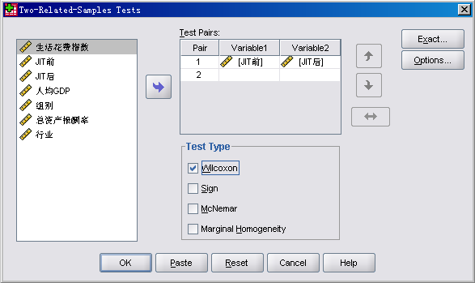
SPSS实现_ Wilcoxon符号秩

Slide 41
SPSS实现_ Wilcoxon符号秩
秩
 |  | N | 平均秩 | 秩和
JIT后 - JIT前 | 负秩 | 5ª | 6.80 | 34.00
 | 正秩 | 5^{b} | 4.20 | 21.00
 | 结 | 0^{c}
 | 总数 | 10
a.JIT后 < JIT前
b.JIT后 > JIT前
c.JIT后 = JIT前

Slide 42
SPSS实现_ Wilcoxon符号秩
从结果可以看出，双尾检验的p值为0.505，表明前后差异不大，与普通符号检验结果一致。
这里的p值小于符号检验的p值，说明这种方法更精确。
检验统计量^{b}
 | JIT后 -JIT前
Z | -.666ª
渐近显著性(双侧) | .505
a. 基于正秩。
b. Wilcoxon 带符号秩检验

Slide 43
Wilcoxon-Mann-Whitney检验
在两个独立样本的t检验中，需要假设两个总体都服从正态分布。当这一假设条件不满足时，特别是小样本时，需要使用非参数的方法。
非参数检验中对应的方法为Wilcoxon-Mann-Whitney秩和检验。

Slide 44
WMW检验的基本思想
检验中的原假设一般为两个总体有相同的统计分布（或者有相同的中位数）。
检验的基本思想：
  将两个样本的数据混合在一起排秩。
  分别计算两个样本中数据的秩和（rank sum）
  如果两个总体具有相同的统计分布，则来自两个样本的秩和应该比较接近。

Slide 45
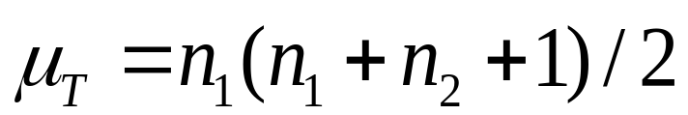
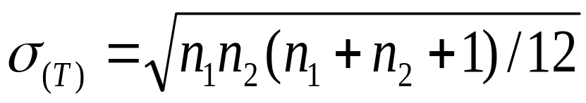
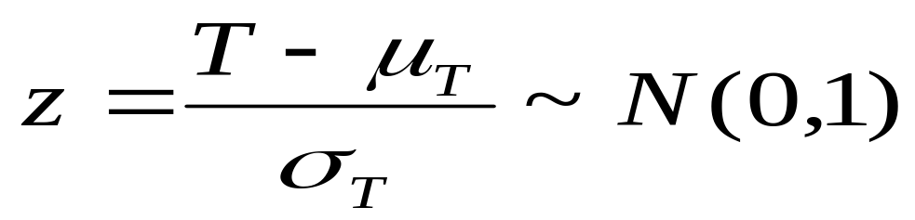
检验统计量
两个样本的秩和任何一个都可以作为检验统计量，我们用T来表示。
当样本量都不超过10时，可以通过查表找到临界值；
否则可以用正态分布进行近似计算：

Slide 46
一个例子
例6.3 我国沿海和非沿海省市区的人均生产总值（GDP）某
年抽样数据如下（单位为元）。沿海省市区为：
15044 12270 5345 7730 22275 8447
9455 8136 6834 9513 4081 5500
而非沿海省市区的为：
5163 4220 4259 6468 3881 3715
4032 5122 4130 3763 2093 3715
2732 3313 2901 3748 3731 5167

Slide 47
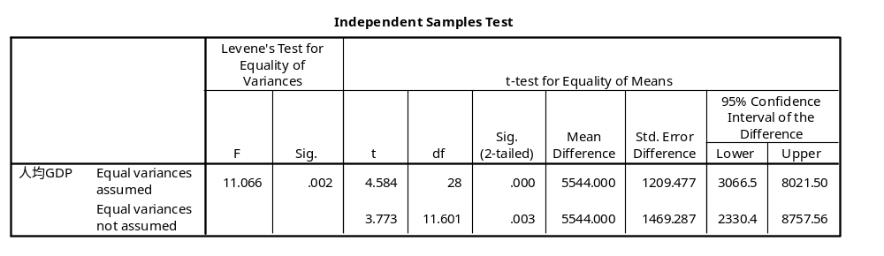
t检验的结果
根据SPSS的结果可知，两个总体方差不相等；检验认为两个总体的均值不相等（p值等于0.003）。

Slide 48
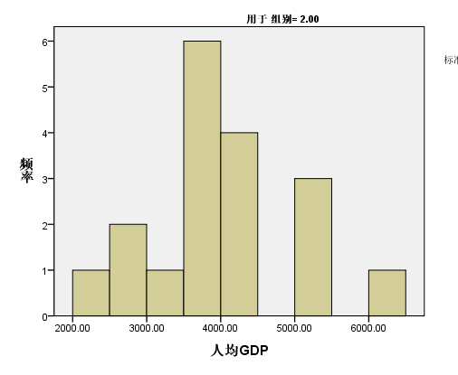
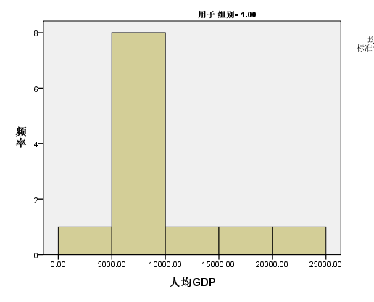
两个样本的直方图
第一个总体的统计分布很难说是正态分布。
因此t检验的结果不可靠，尝试WMW秩和检验。

Slide 49
SPSS实现

Slide 50
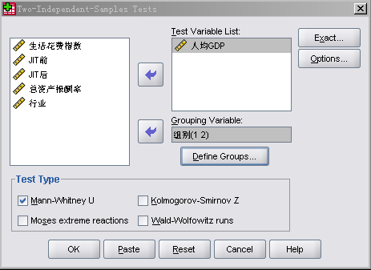

Slide 51
秩
 | 组别 | N | 平均秩 | 秩和
人均GDP | 1 | 12 | 23.75 | 285.00
 | 2 | 18 | 10.00 | 180.00
 | 合计 | 30
由上述结果可知，沿海组的秩和为285，非沿海组的秩和为180。

Slide 52
SPSS结果与分析
从结果可以看出，Wilcoxon统计量 W=180.000，p值=0.000小于显著性水平0.05，故可认为沿海组和非沿海组的人均GDP的分布（或中位数）并不一样。
检验统计量^{b}
 | 人均GDP
Mann-Whitney U | 9.000
Wilcoxon W | 180.000
Z | -4.191
渐近显著性(双侧) | .000
精确显著性[2*（单侧显著性）] | .000ª
a. 没有对结进行修正。
b. 分组变量: 组别

Slide 53
Kruskal-Wallis检验
在比较多个总体均值的方差分析中需要相应的假设条件。如果违背了相应的假设条件，可以使用非参数的方法。
在比较两个以上的总体时广泛使用非参数方法是Kruskal-Wallis检验。
它是Wilcoxon秩和检验在多于两个样本时的推广。

Slide 54
检验的原假设和备择假设
原假设：多个总体有相同的统计分布 ）
备择假设：多个总体的统计分布不全相同

Slide 55
Kruskal-Wallis检验的基本原理
将所有样本的数据合在一起排秩，然后计算各样本的秩和。
如果各组有显著性差异，在各组样本容量相等的情况下，各组秩和应该相等或趋于相等。
如果各组秩和相差较大，则各组有显著性差异的可能性较大。

Slide 56
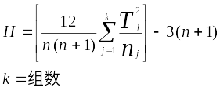
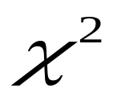
检验统计量
在原假设成立时服从自由度为k-1的 分布。

Slide 57
一个例子
例6.4 从我国上市公司中分别随机抽取了工业、商业、建筑业、交通运输业等四个行业，其在某年的总资产报酬率如下表。问四个行业总资产报酬率是否有显著性差异？
 | 1 | 2 | 3 | 4 | 5 | 6 | 7 | 8 | 9 | 10
工业 | 9.5 | 8.6 | 8.8 | 6.7 | 7.3 | 6.8 | 7.7 | 7.7 | 8.6 | 9.7
商业 | 8.1 | 8.2 | 7.6 | 7.7 | 8.0 | 7.5 | 7.3 | 8.2 | 8.5 | 8.4
建筑业 | 8.6 | 8.8 | 9.2 | 8.8 | 9.8 | 9.7 | 9.2 | 9.7 | 10.2 | 9.7
交通运输 | 9.0 | 7.9 | 8.2 | 7.6 | 8.7 | 7.8 | 8.8 | 7.6 | 8.9 | 8.7

Slide 58
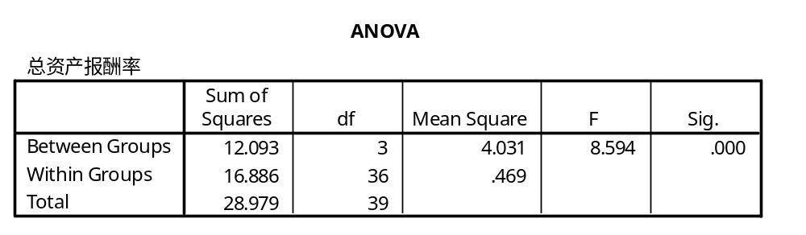
单因素方差分析的结果
结论：拒绝各组均值相等的原假设。

Slide 59
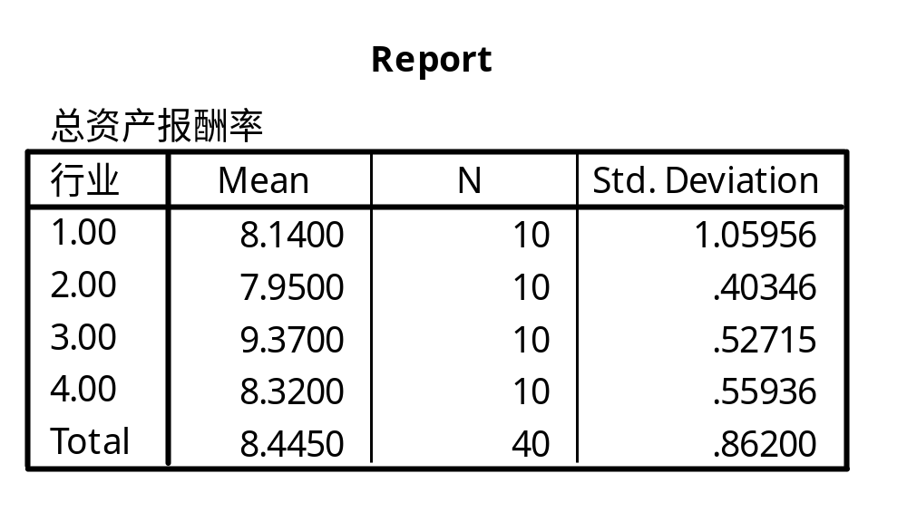
但是……
从标准差看最大值和最小值的比值超过了2，因此不能认为各组方差相等。
因此方差分析不适用。

Slide 60
Kruskal-Wallis检验
在SPSS17.0中，定义分组变量为行业(工业为1，商业为2，建筑业为3，交通运输为4)后，直接使用选项Analyze-Nonparametric Tests-K Independent Samples。然后把变量“总资产报酬率”选入Test Variable List；再把数据中用变量“行业“输入Grouping Variable，在Define Range中的选项Minimum和Maximum分别输入“1”和“4”。然后在下面选项Test Type选择Kruckal-Wallis H，得到如下图的对话框。

Slide 61
SPSS实现

Slide 62
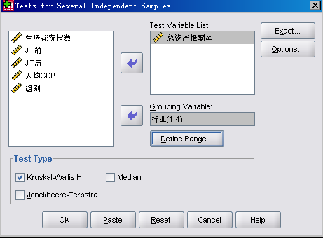

Slide 63
SPSS结果
秩
 | 行业 | N | 平均秩
总资产报酬率 | 1 | 10 | 16.85
 | 2 | 10 | 12.75
 | 3 | 10 | 33.05
 | 4 | 10 | 19.35
 | 合计 | 40
由上述结果可知，四个行业总资产报酬率的平均秩分别为16.85、12.75、33.05、19.35 。

Slide 64

SPSS结果与分析
从结果可以看出，Kruskal-Wallis检验的p值为0.001，小于给定的显著性水平，所以有理由拒绝原假设，即认为这四个行业的总资产报酬率有不同的统计分布。
检验统计量^{a,b}
 | 总资产报酬率
 | 17.053
自由度df | 3
渐近显著性 | .001
a. Kruskal-Wallis 检验
b. 分组变量: 行业

Slide 65
小 结 （1）
符号检验是利用某假设下正号和负号的数目做出判定的非参数方法。
符号检验方法可以通过成对数据差值的符号进行检验，从而比较两个总体差异的显著性。
Wilcoxon符号秩检验是把成对数据样本中每对数据差值的绝对值赋予秩次并记上符号，然后依据正秩和与负秩和做出判定的。

Slide 66
小 结（2）
Wlicoxon（Mann-Whitney）秩和检验可以把两个样本混合排列，然后通过比较两个样本的秩和做出判定。
Kruckal-Wallis检验是将多个样本的数据合在一起按照从小到大的顺序排出秩次，然后基于秩次构造统计量进行判定的非参数检验方法。

